Slide 1
Grafická karta
Peter Munka

Slide 2
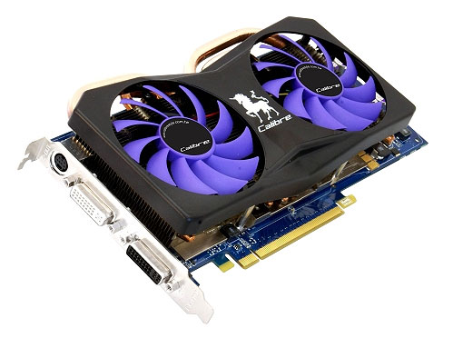
Grafická karta je počítačový komponent ktorý slúži na spracovanie obrazu a jeho zobrazenie na výstupnom zariadení v pc (monitor)

Slide 3
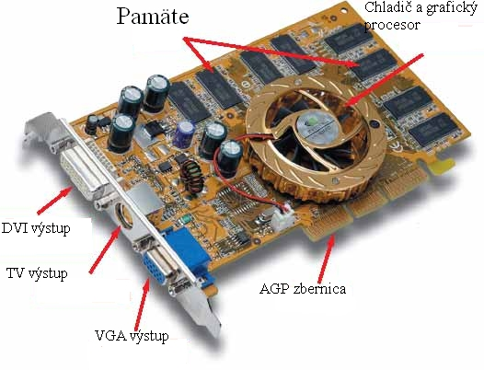

Slide 4
Grafická Pamäť
Dosahuje kapacitu 256 - 1024 MB ; 2048 MB. Označujeme ju ako V-RAM ( Video RAM )
Do roku 2003 bola používaná pamäť DDR v súčastnosti sa používa GDDR 3, GDDR4 a GDDR5
Obnovovacia frekvencia pamätí je od 400 - 6600MHz.

Slide 5
Video Bios
Video BIOS (firmware) je čip obsahujúci základný program ovládajúci operácie na grafickej karte, a vykonáva inštrukcie dávané grafickému procesoru z hlavného procesora.

Slide 6
RAMDAC
Digitálno – analógový prevodník (Random Access Memory Digital-to-Analog Converter) prevádza digitálny signál z procesora grafickej karty do analógovej formy pre monitor (displej).

Slide 7
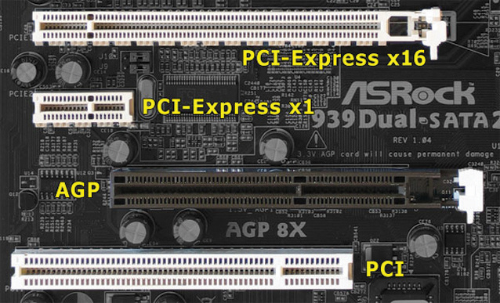
Zbernice
ISA
PCI
AGP
PCIe

Slide 8
Integrované grafické karty
V dnešnej dobe pomerne často použivané hlavne v notebookoch
Ich hlavnou nevýhodou je nízky výkon a zdieľanie RAM pamäte
Sú dostačujúce na kancelársku pracú ale sú nevyhovujúce na prácu s grafikou

Slide 9
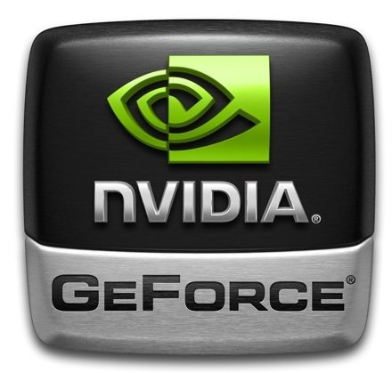
Výrobcovia
Medzi dvoch hlavných výrobcov patrí nvidia a AMD
nvidia ponúka drahšie a o niečo kvalitnejšie grafické karty ako AMD avšak sú aj drahšie
Intel na rozdiel od ostatných výrobcov integruje svoje grafické karty priamo do svojich procesorov

Slide 10
Chladenie
Chladenie má za úlohu odviesť teplo ktoré vo vnútri počítača vzniká
Pasívne chladenie sa skladá iba z kovovej plochy a rozvádza teplo po celej plochy chladiča.
Aktívne chladenie sa skladá z pasívneho chladiča a ventilátora. Je vhodné pre stredne až výkonné grafické karty
Vodné chladenie sa skladá tak z ventilátora, tak z kovovej plochy. Koluje tu tekutina, ktorá ochladzuje kovovú časť chladenia a tým chladí celú grafickú kartu. Využíva sa pri veľmi silných grafických kartách

Slide 11
